Slide 1

Vision Modeling Lab 과제수행 3회차
ICT 융합학부
2019098068
이찬영

Slide 2
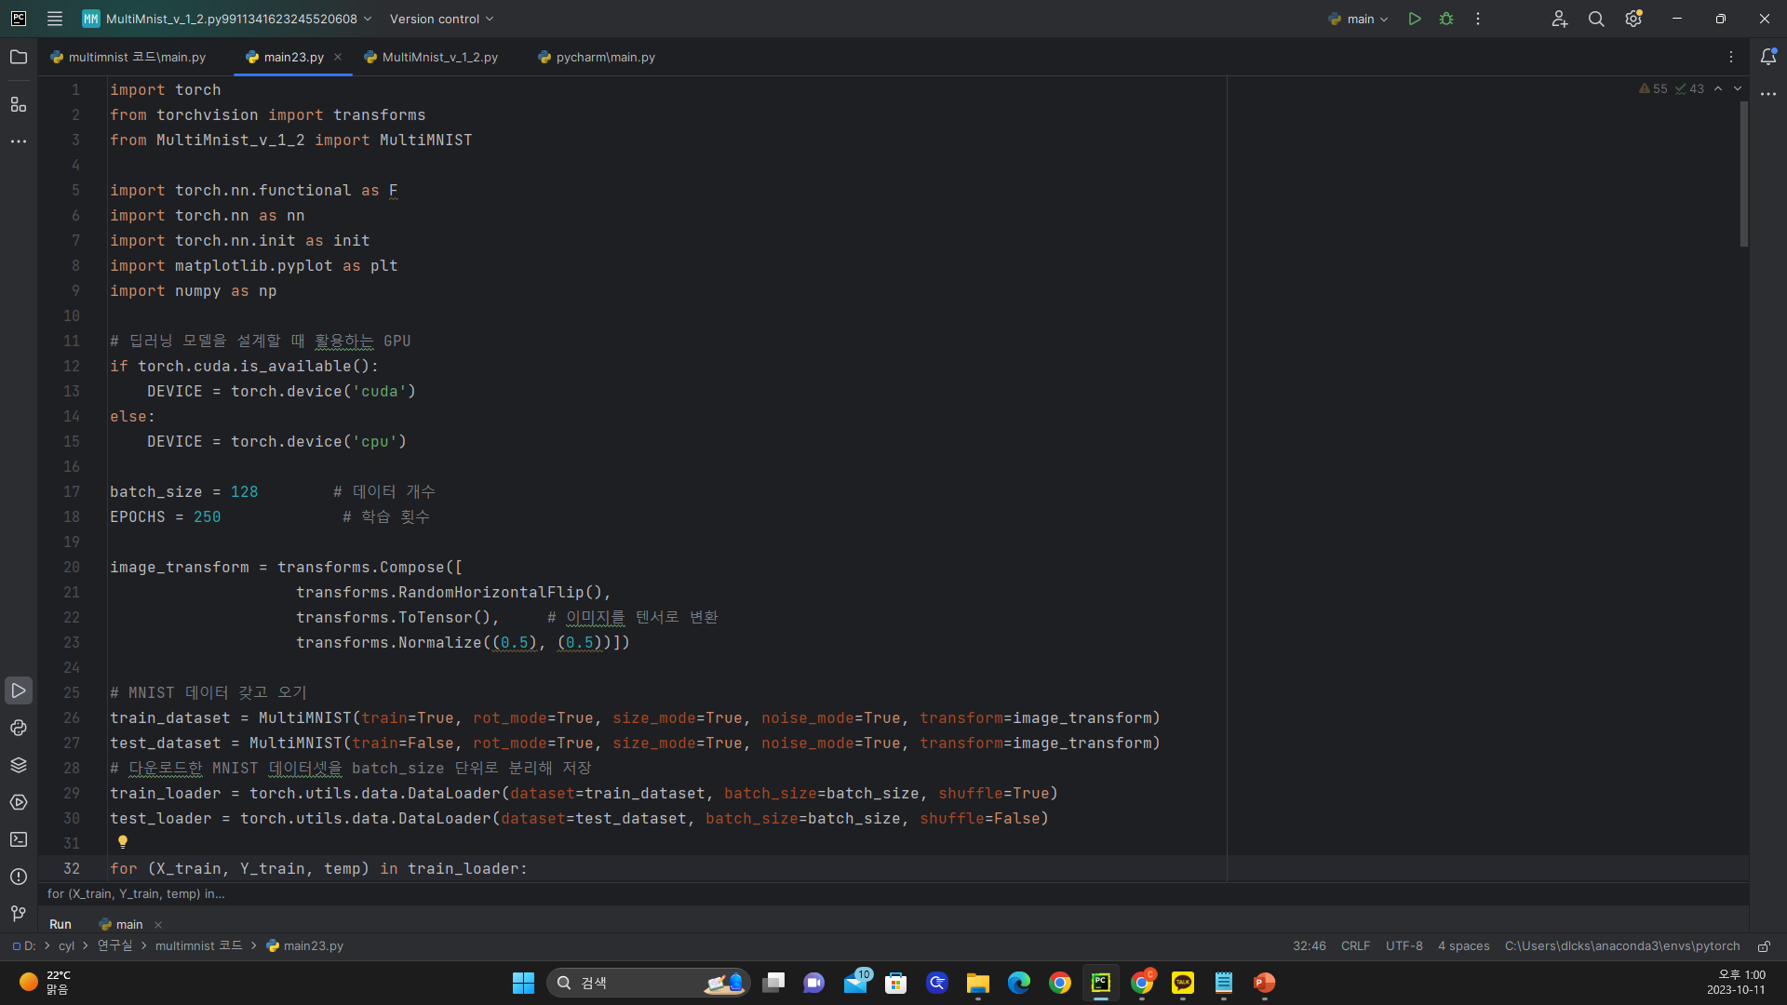
MultiMNIST 1

Slide 3
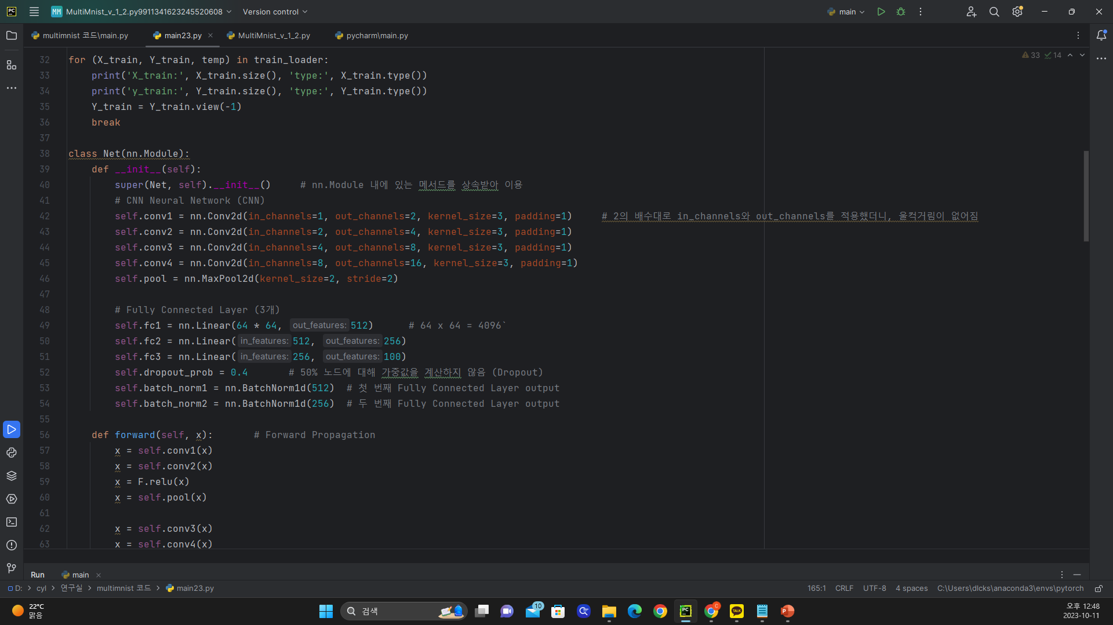
MultiMNIST 2
CNN과 MLP의 결합
CNN 4 layer
+
MLP 3 layer

Slide 4
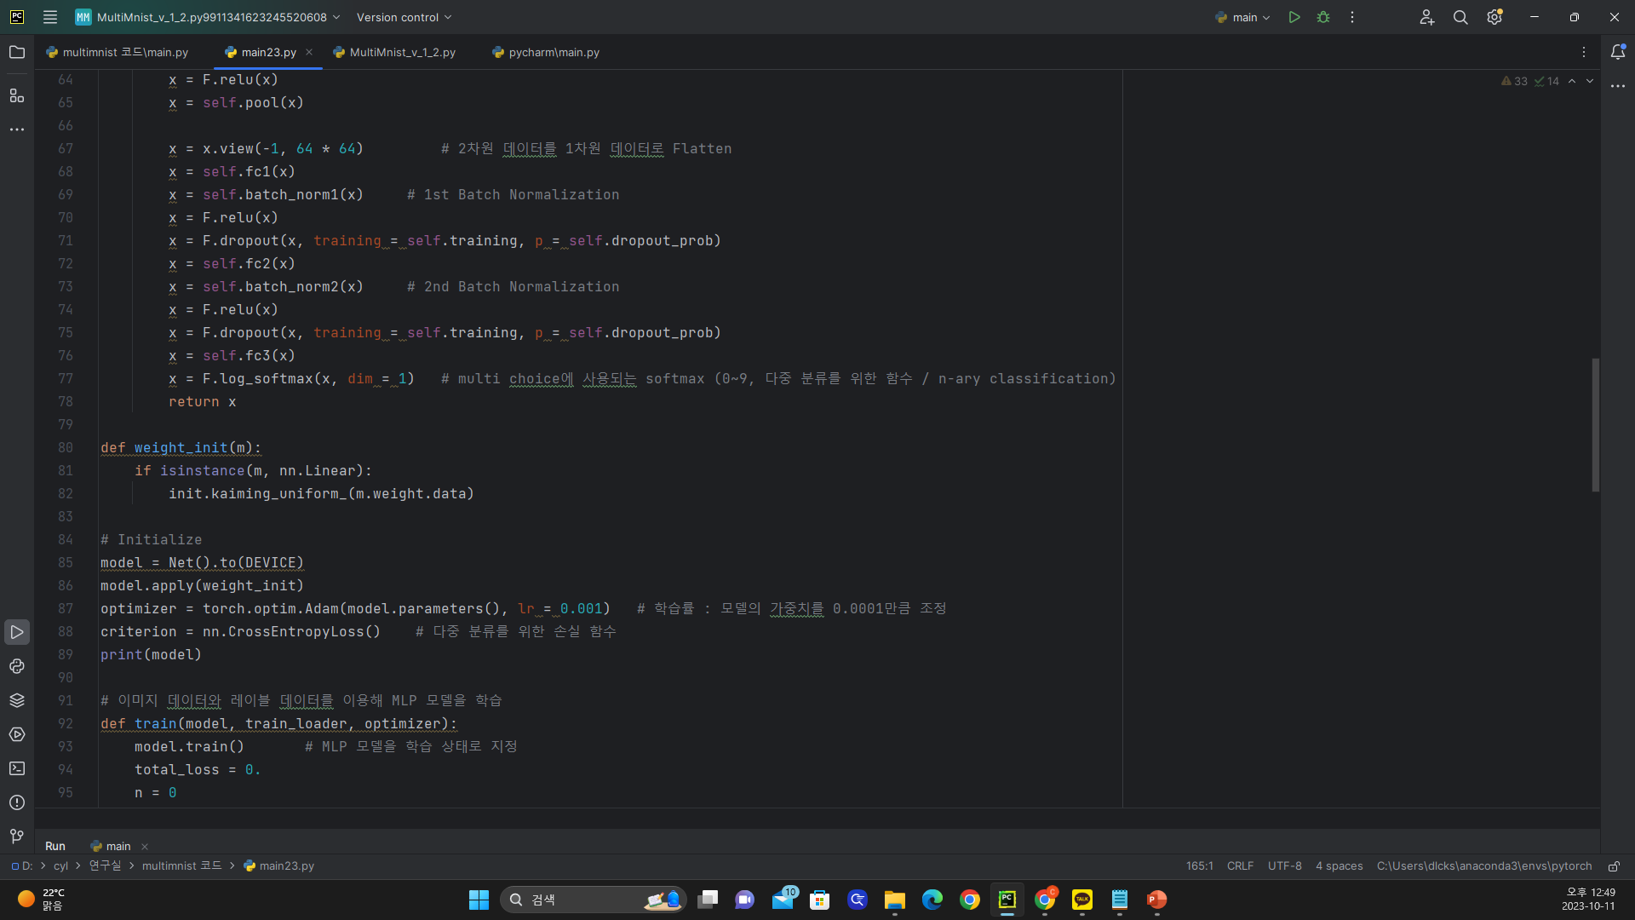
MultiMNIST 3

Slide 5
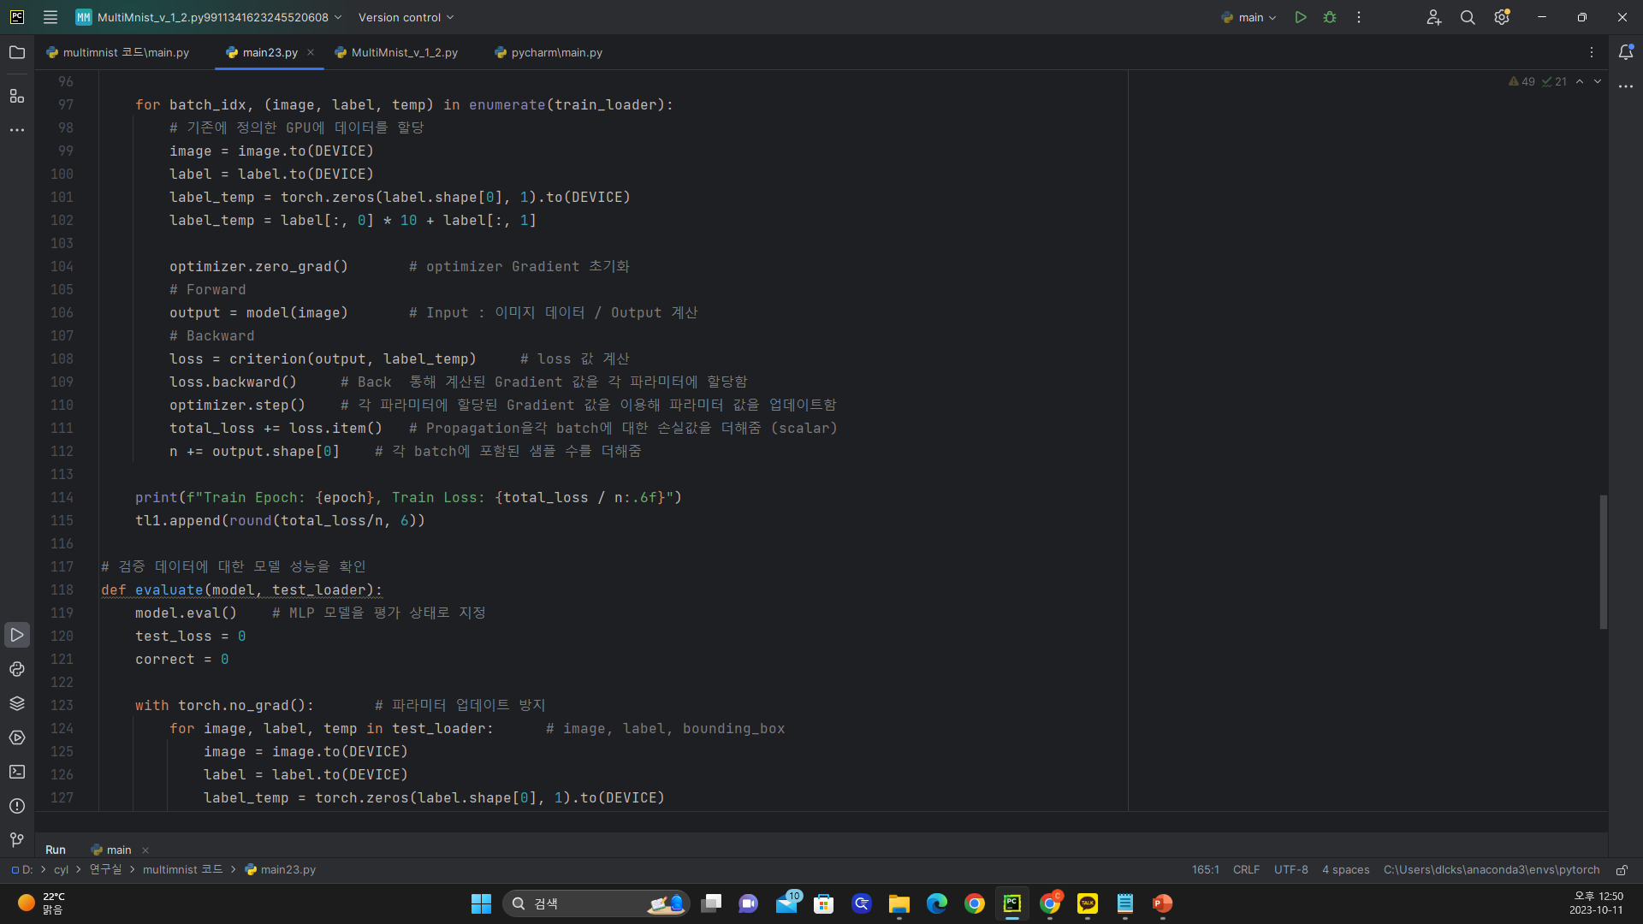
MultiMNIST 4

Slide 6

MultiMNIST 5

Slide 7
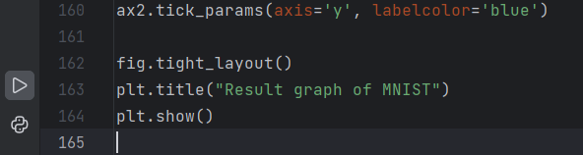
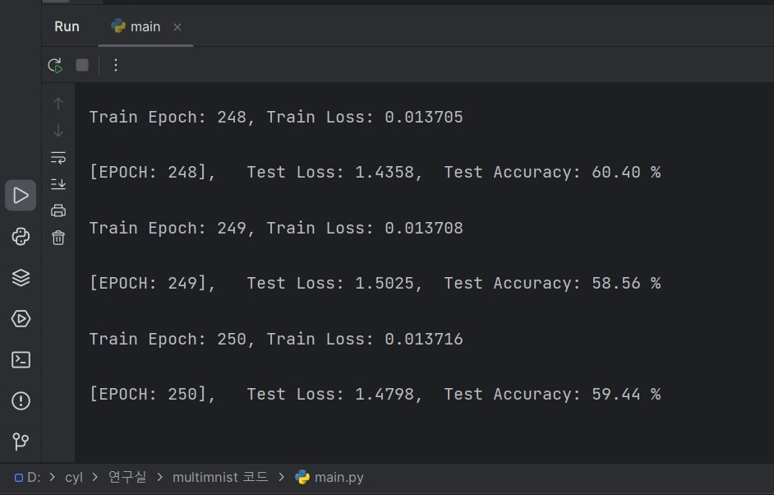
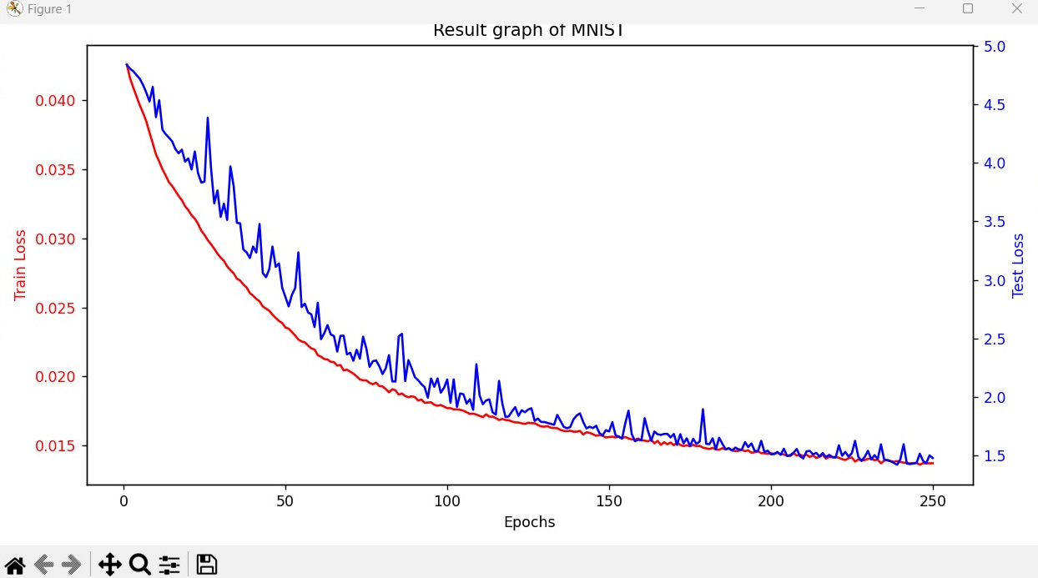
MultiMNIST 6
<Feedback>
Test Loss 값이 많이 튀는 현상이 생긴다.
Epoch 250번 수행 결과, accuracy가 목표치인 90% 에 한참 못 미친다.
중간중간에 accuracy가 감소하는 현상이 생긴다.
결과

Slide 8
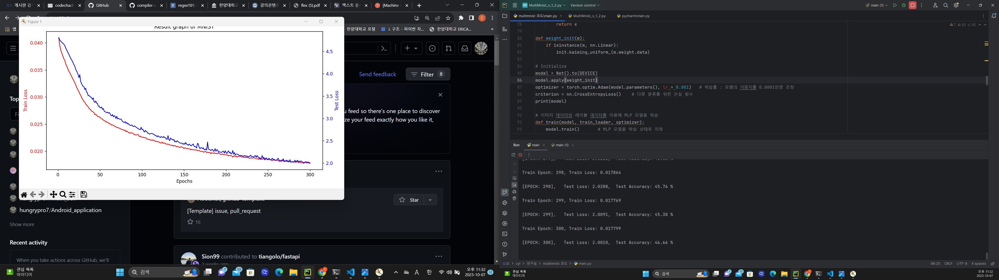
MultiMNIST 7
<Improvement>
Learning rate 0.0001 에서 0.001로 조정
처음보다 Test Loss가 튀는 현상은 줄었으나, 대신
accuracy가 감소함 (300 epoch 기준)

Slide 9
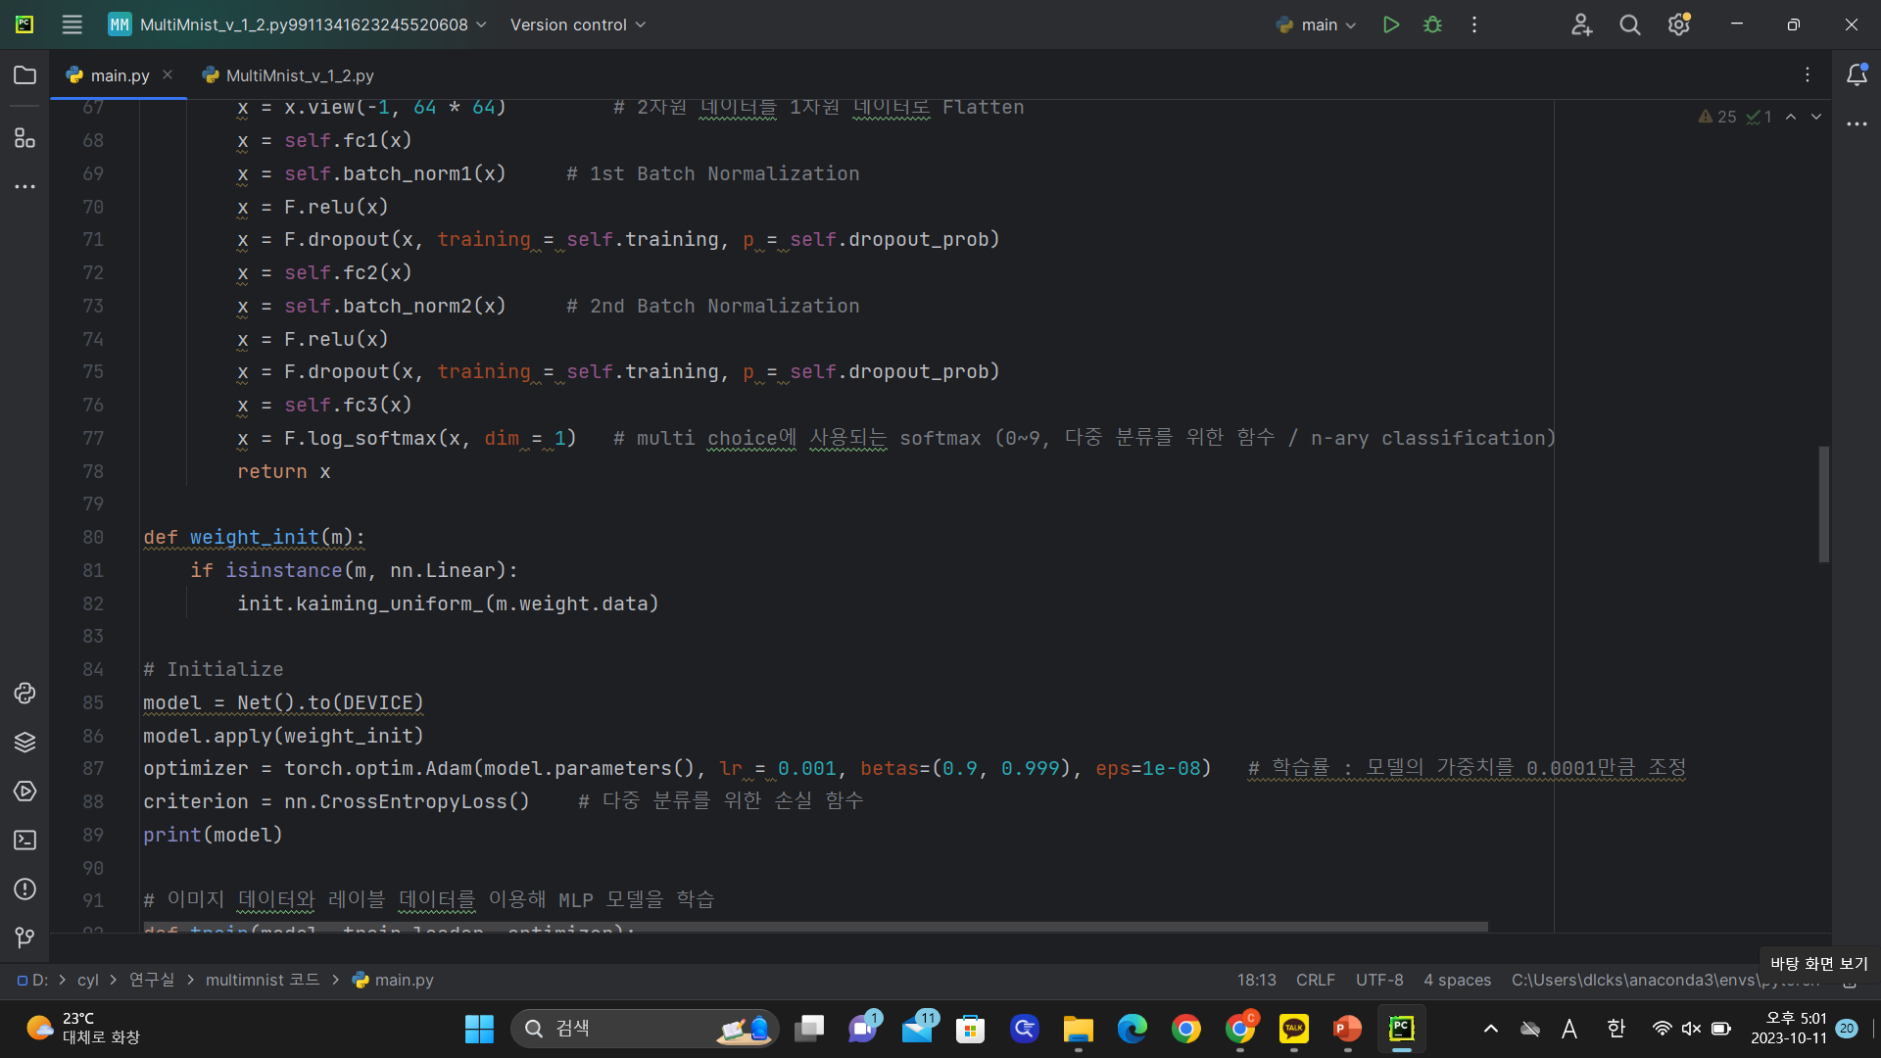
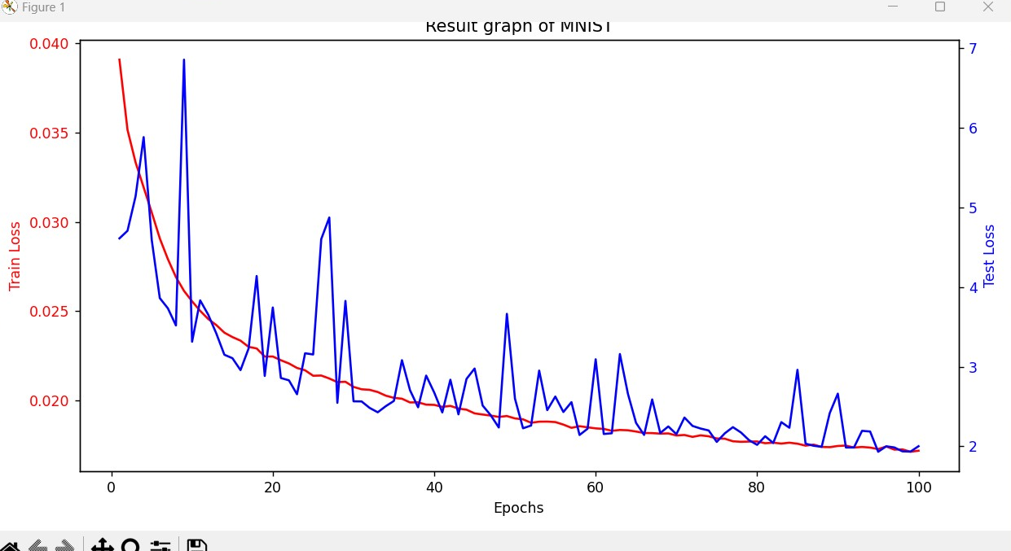
MultiMNIST 8
<Improvement>
Adam optimizer 조정
이번에 비해, train loss는 많이 줄었으나, test loss가 많이 튀며, accuracy의 큰 변화가 없음 (100 epoch 기준)

